Slide 1
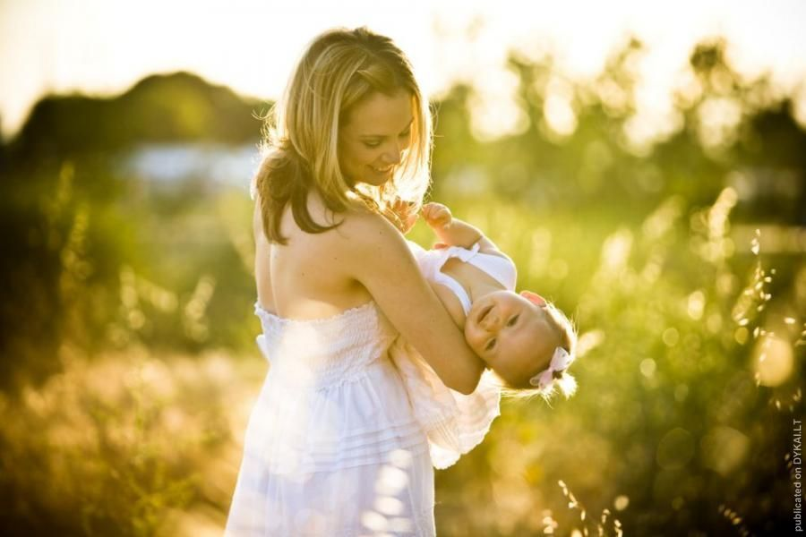
ЗАГЛЯНИТЕ В МАМИНЫ ГЛАЗА
Творческий проект к дню матери
группа «Теремок»

Slide 2
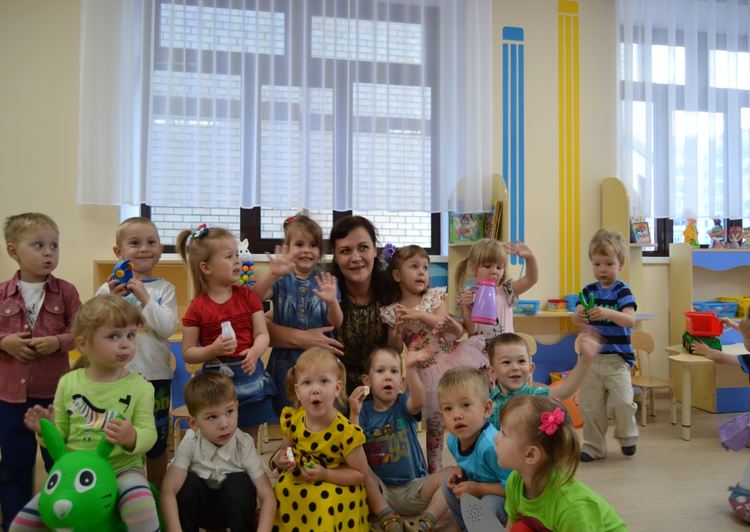
Паспорт проекта
Воспитатель: Чучнева Елена Александровна
Продолжительность проекта: краткосрочный
Вид проекта: познавательный, творческий.
Участники проекта: дети, воспитатели, родители.
Возраст детей: младший дошкольный.

Slide 3
Актуальность:
Отражение государственного праздника «День матери» в работе с детьми дошкольного возраста. Необходимо воспитывать у ребенка любовь к семье, маме, с первых лет жизни. Ребенок должен понимать, что все хорошее начинается с родного дома и мамы. Поэтому такой праздник, как День матери очень важен и нужен.
Цель проекта:
Углубить знания детей о семейных традициях. Воспитывать любовь и уважение к семье, маме. Воспитывать умение ценить мамину заботу.

Slide 4
Задачи
Способствовать сплочению детско-родительских отношений, улучшению контактов между родителями и работниками детского сада.
Развивать коммуникативные навыки детей, способствовать развитию речи через выразительное чтение стихов, составление рассказа о маме;
Поддерживать доброжелательное общение в играх, продуктивной совместной деятельности.
Развивать творческие способности детей через пение, художественную деятельность: создание поделок, рисунков и т.д.
Способствовать активному вовлечению родителей в совместную деятельность с ребенком в условиях семьи и детского сада.
Побуждать детей к выполнению общественно значимых заданий, к добрым делам для семьи, детского сада.

Slide 5
Продукт проектной деятельности:
Фотовыставка ко Дню матери «Загляните в мамины глаза».
Организация выставок рисунков (портретов мам), наглядной информации в групповых раздевалках о семье, маме. Папка-передвижка «Поздравляем наших мам».
Изготовление детьми подарков-сюрпризов мамам.
Видеоролик «Наши мамы».
Оформление групповой комнаты шарами (силами родителей и воспитателей).
Организация чаепития «Золотые руки наших мам и бабушек» (выпечка к чаю)
Совместное мероприятие для родителей с использованием ИКТ.
«Медаль самой лучшей маме на свете» для всех мам и бабушек от воспитателей.

Slide 6
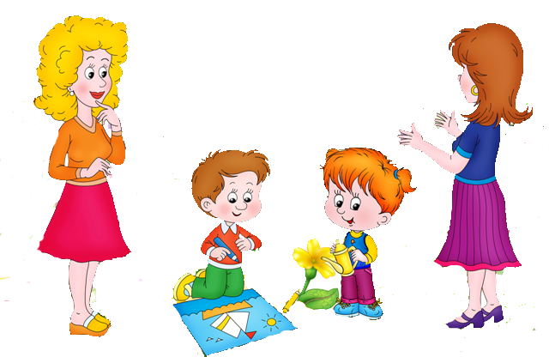
Познавательно – речевое развитие.
Составление рассказов на тему: «С кем я живу», «Какая мама», «Работа моей мамы», «Моя бабушка», «Мою маму и бабушку зовут»
Беседы: «Чем можно порадовать маму?», «Мамин портрет», «Как я помогаю маме».

Slide 7
Трудовая деятельность.
Посильная трудовая деятельность дома: убрать игрушки, протереть пыль.
Наведение порядка в групповой комнате.

Slide 8
Чтение художественной литературы.
Загадки на тему: «Семья», заучивание стихов.
Чтение рассказов и стихов:
«Моя бабушка» С. Капупикаян.;
«Мама» Ю. Яковлев;
«Заплатка» Н. Носов;
«Благодарю тебя мама» В. Босов;
«Разговор о маме» Н. Саконская;
«Я маму люблю» А. Димова.

Slide 9
Игровая деятельность.
Подвижные игры: «Курицы и цыплята»
Коммуникативные игры: «Назови ласково», «Как ласково дома меня называют», «Как зовут мою маму?»
Сюжетно – ролевые: «Моя семья», «Мама на работе», «Мама в магазине», «Мама парикмахер»
Дидактические игры: «Что такое хорошо и что такое плохо», «Мои хорошие поступки», «Найди цветок для мамы», «Животные и их детёныши»

Slide 10
Музыкальная деятельность. разучивание песен о маме.

Slide 11
Художественно – творческая деятельность. совместное творчество воспитателей и детей.

Slide 12
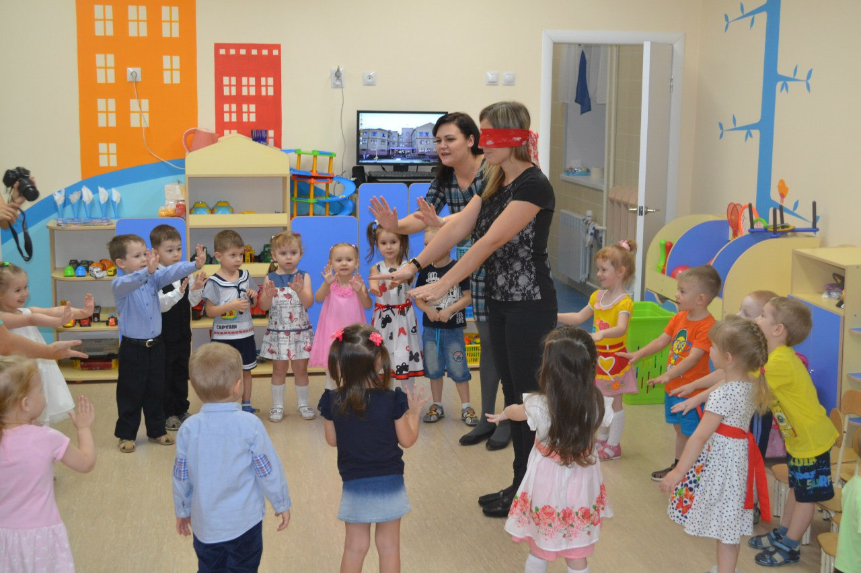
Итоги проекта.
Реализация данного проекта способствовала сближению родителей, детей и педагогов. Совместные мероприятия способствовали обогащению знаний детей о роли мамы в их жизни, формированию уважительного отношения к своим близким. Итогом было развлечение
«Самая любимая мамочка моя».

Slide 13
Фотовыставка «Загляните в мамины глаза»

Slide 14
Папка-передвижка «Поздравляем наших мам»

Slide 15
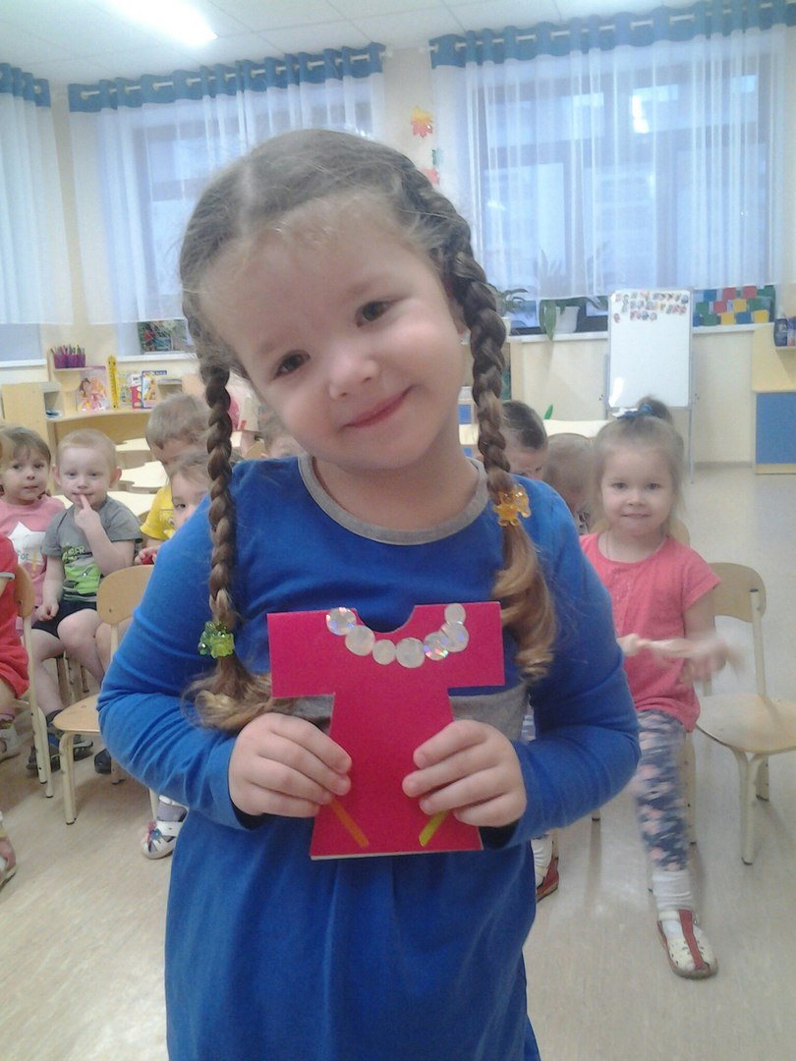
Подарок для мамочки

